Slide 1
权重
第七章

Slide 2
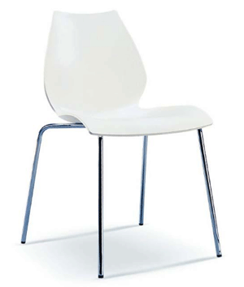
目录
CONTENTS
蒙皮
1
权重
2
调整匹配动作
3

Slide 3
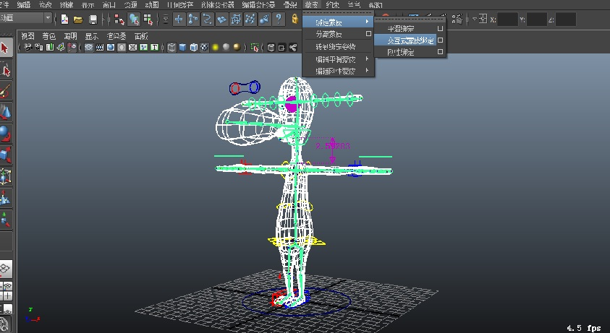
7.1 蒙皮
1.执行角色的交互式蒙皮
注意：先选模型，再选骨骼的最高层级

Slide 4
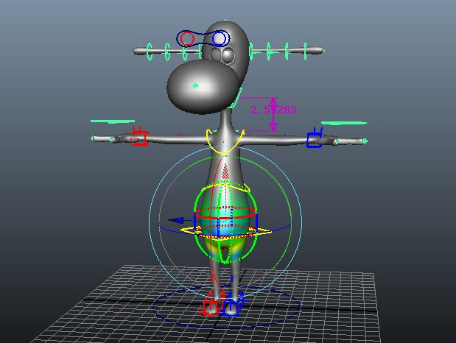
7.1 蒙皮
2.修改交互式蒙皮的影响范围
注意：选骨骼，通过缩放调整范围，旋转和位移调整位置

Slide 5
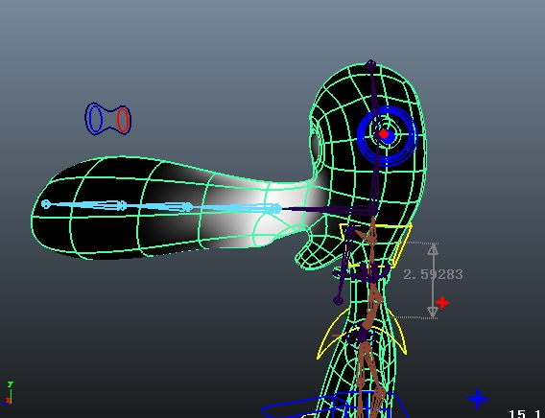
7.2 权重
7.2.1 权重笔刷
1.通过右侧选择骨骼
2.B键调整笔刷大小
3.黑色不影响，白色影响
4.通过添加或替换修改黑白影响的范围大小

Slide 6
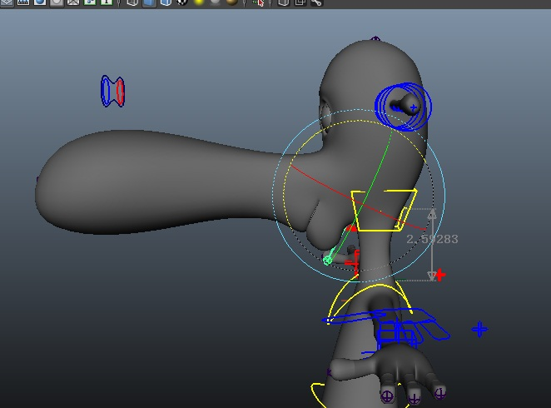
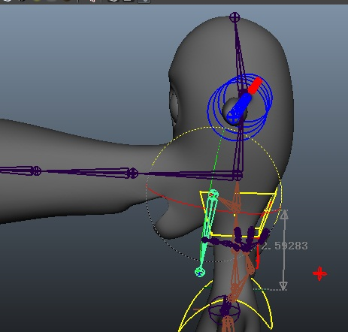
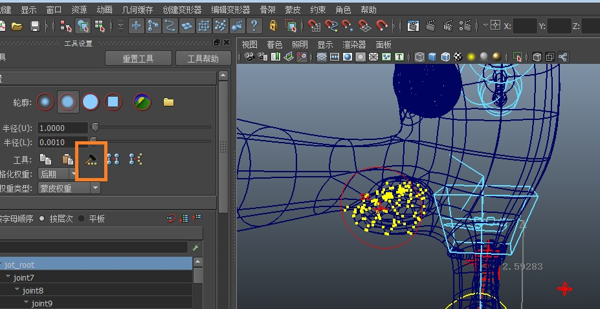
7.2 权重
7.2.1 权重笔刷
点击权重锤在场景中对点的使用，可以敲开模型的分离关系

Slide 7
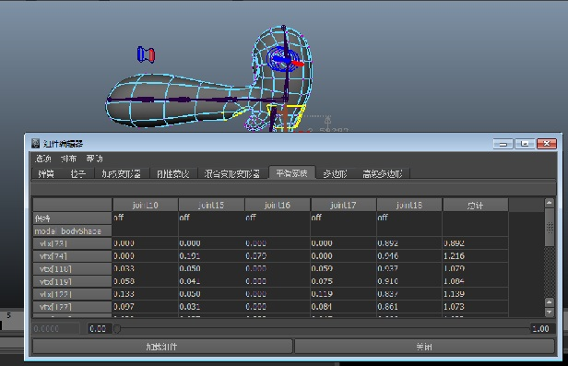
7.2 权重
7.2.2 组件编辑器
1.选择需要重新匹配权重的点
2.在组件编辑器中修改骨骼对点的影响的权重值

Slide 8
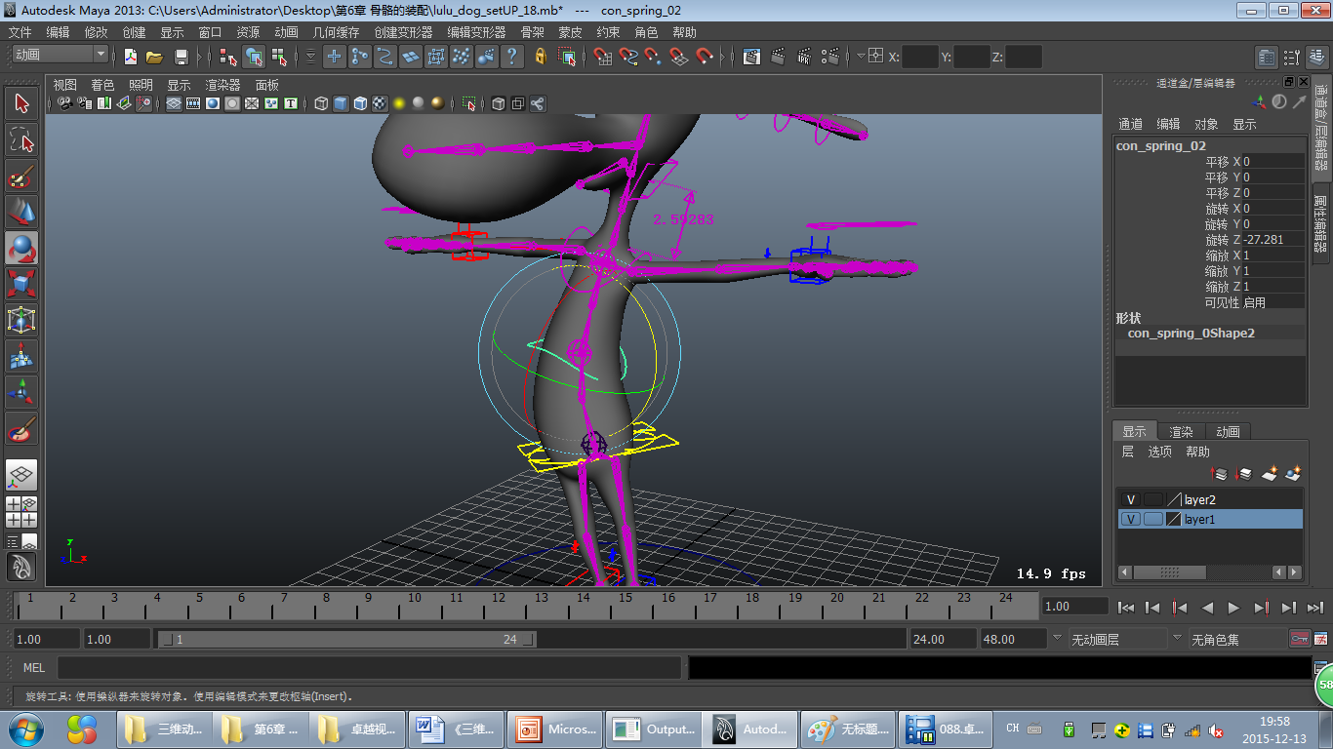
7.3 调整匹配动作
逐个调整需要的相关动作

Slide 9
本章小结
1. 交互式蒙皮
2. 权重刷
3. 组件编辑器

Slide 10
谢谢！

